Slide 1
第3节 长度和时间测量的应用

Slide 2
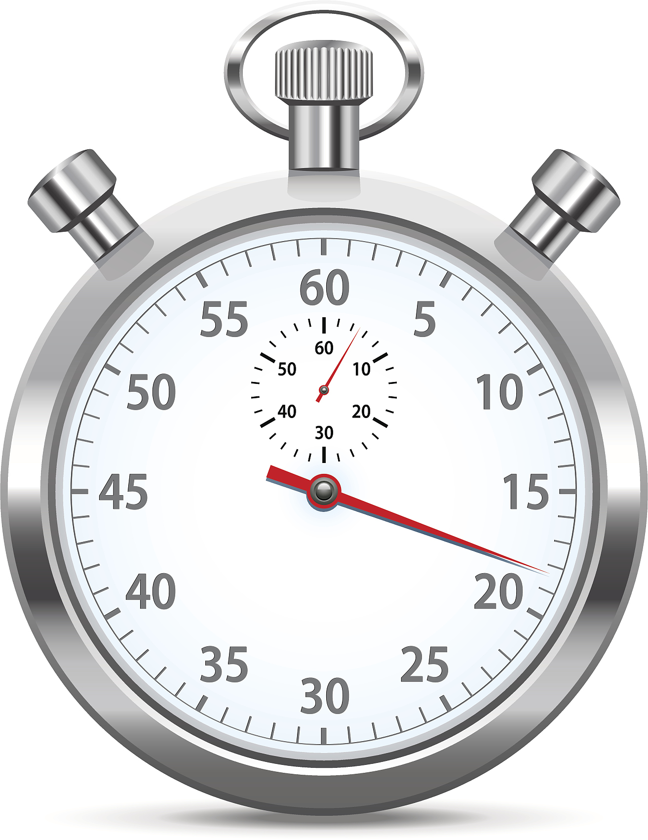
课程导入
思考：如何计算脉搏跳动一次所需的时间？
脉搏跳动次数 | 所需时间
10次
80次
100次
脉搏跳动一次时间较短，很难准确测量
解决方法
测量脉搏多次跳动时间

Slide 3

课程导入
我们现在想要测量课本中一张纸的厚度，而一张纸由于太薄，厚度太小，无法直接用刻度尺测量。你能根据刚才类似的方法拟定一个测量方案吗？

Slide 4

课程讲授
长度的“间接”测量
1. 测量一张纸的厚度
累积法
采用间接测量的方法
（1）用刻度尺测量去除封面后课本的总厚度，记为D。
（2）数出纸的张数，记为n。
（3）算出一张纸的厚度d=D/n
设计表格，记录数据:
课本总厚度D/mm | 纸的张数n/张 | 一张纸的厚度d/mm

Slide 5
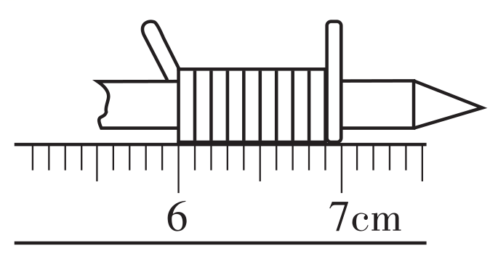
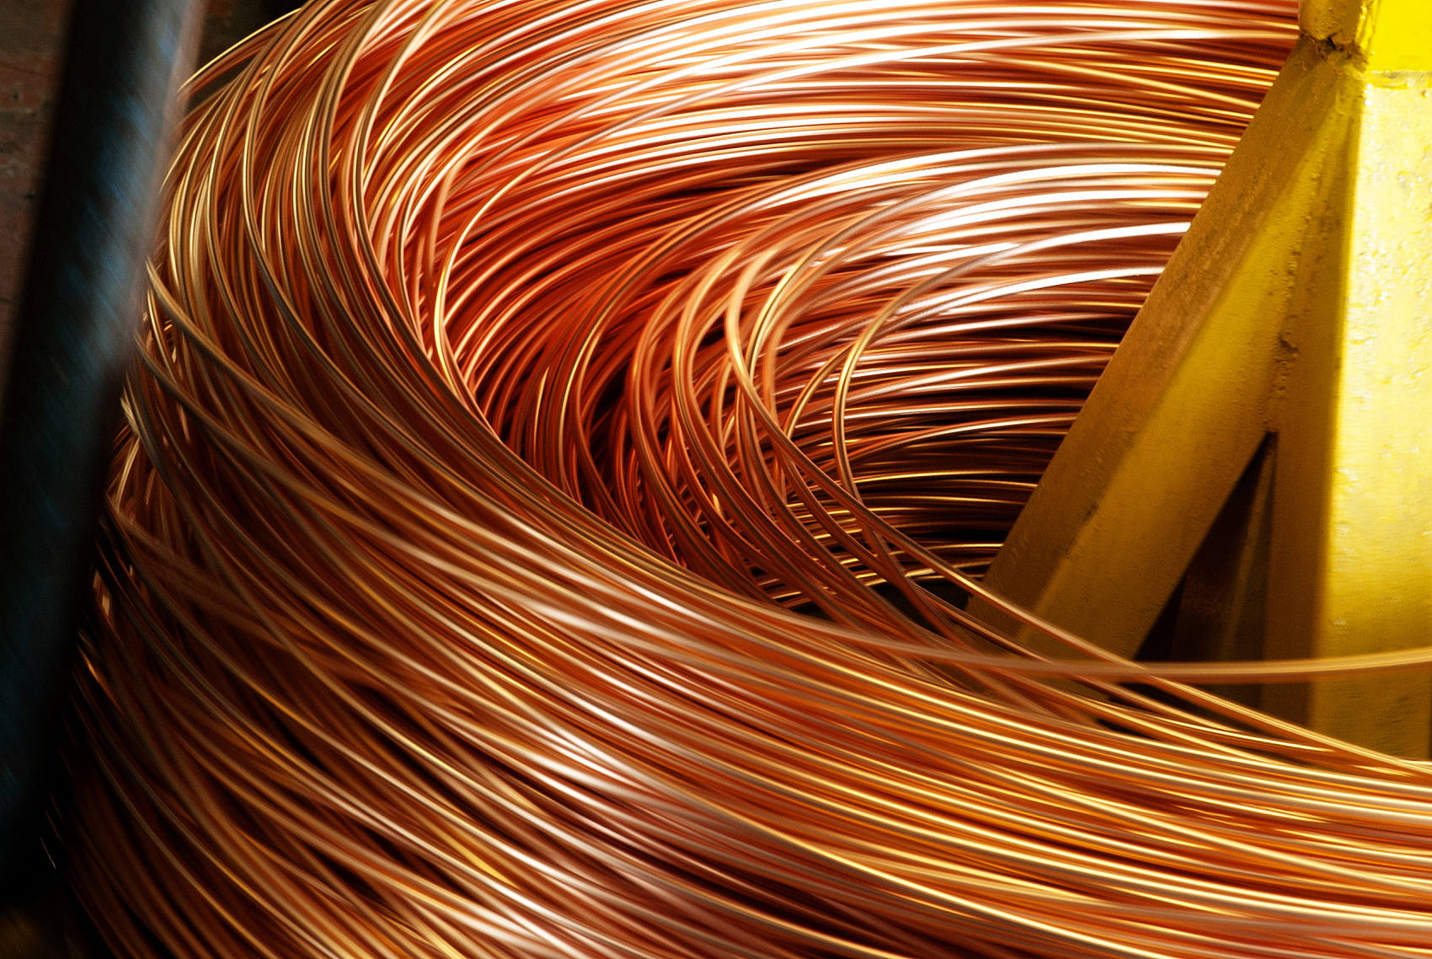
课程讲授
长度的“间接”测量
拓展
思考：铜丝的直径和一张纸的厚度一样是一个比较小的量，那么如何测量铜丝的直径呢？
①将铜丝紧密排绕在铅笔杆上;
②用刻度尺测出铅笔杆上铜丝绕圈总长度L;
③数出排绕在铅笔杆上的铜丝的圈数n;
④用绕圈总长度L除以铜丝的圈数n，即得铜丝的直径d。

Slide 6
课程讲授
长度的“间接”测量
2. 测量曲线的长度
如何测量一段曲线AB的长度呢？与同学交流，分享自己的实验方案。
A
B
A
B
分析：曲线不能直接测量的原因是它“不直”，只要把它变直就能测量了。

Slide 7
课程讲授
长度的“间接”测量
2. 测量曲线的长度
以直代曲法
测量步骤：
①用一根细棉线，沿着曲线把棉线紧贴在曲线上。
②在棉线A、B两端点位置上作出相应标记。
③将棉线拉直，用刻度尺测量出两标记间的长度，即为曲线长度。
A
B
B
A
A
B
0 cm 1 2 3 4 5 6 7 8 9 10

Slide 8
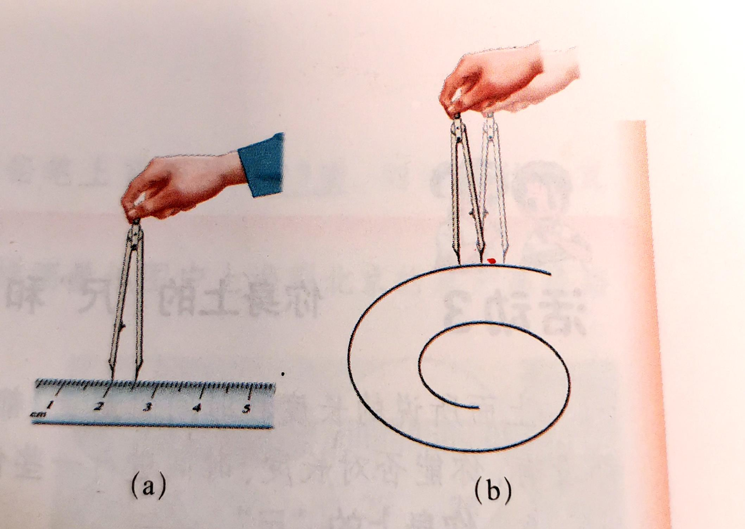
课程讲授
长度的“间接”测量
分割法
2. 测量曲线的长度
曲线可以看成是由许多小段线段组成的，我们也可以用圆规去一段一段截取分割，测出一段截取的线段的长度，再乘以段数得到曲线的总长度。
测量步骤：
①圆规张开一定角度，测出两脚间的距离d。
②从曲线一端开始，依次用圆规的两脚分割曲线，记下分割的段数n。
③曲线的大致长度等于圆规两脚之间的距离乘以分割的段数即L=dn。

Slide 9
课程讲授
长度的“间接”测量
滚轮法
2. 测量曲线的长度
也可以用硬币紧贴着曲线，从一端滚动到另一端，记下滚动的圈数，再测出硬币的圆周长，然后用圈数乘以圆周长，算出曲线的长度。
测量步骤：
①测出硬币的圆周长C。
②用硬币紧贴曲线，从一端滚到另一端，记下滚动的圈数n。
③算出曲线长度为L=nC。
•
•
•
•
•

Slide 10
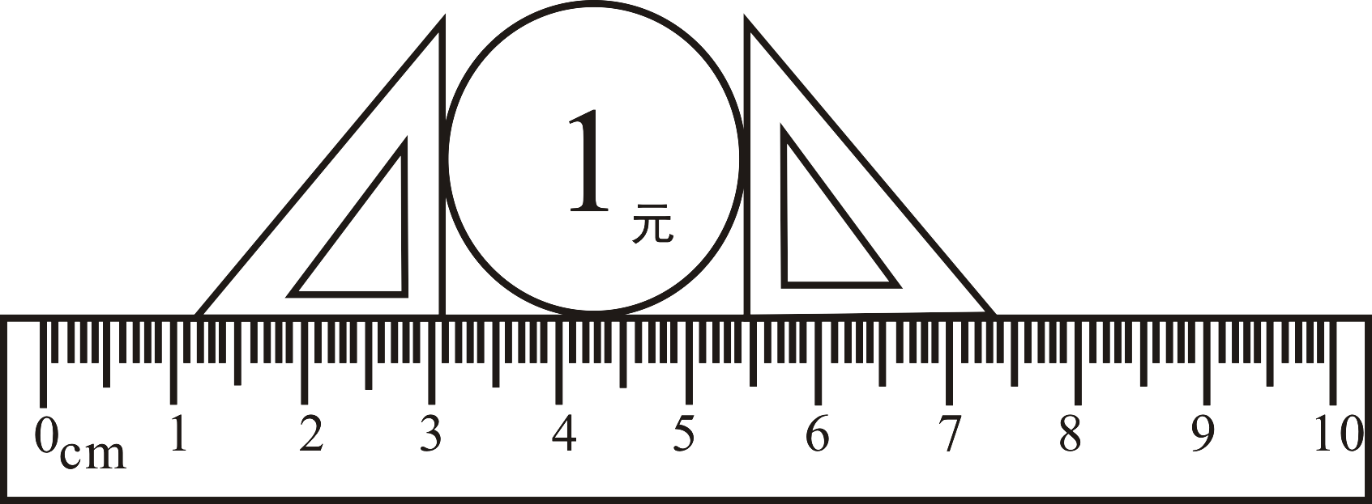
课程讲授
长度的“间接”测量
卡尺法
拓展
想一想如何测量一枚硬币的直径？与同学交流，分享自己的测量方案。
分析：可以用两把三角板卡住硬币，再用刻度尺去测量。
（1）把硬币平放在刻度尺上；
（2）三角尺一直角边与刻度尺紧靠，另一直角边与硬币紧靠；
（3）读出两三角尺直角边对应的刻度值，两个对应刻度尺之间的长度即为直径d。

Slide 11
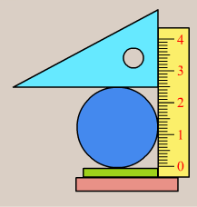
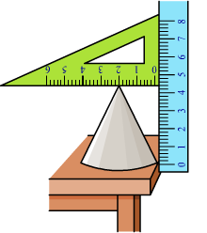
课程讲授
长度的“间接”测量
拓展
卡尺法适于测球、圆柱体的直径和圆锥体的高

Slide 12
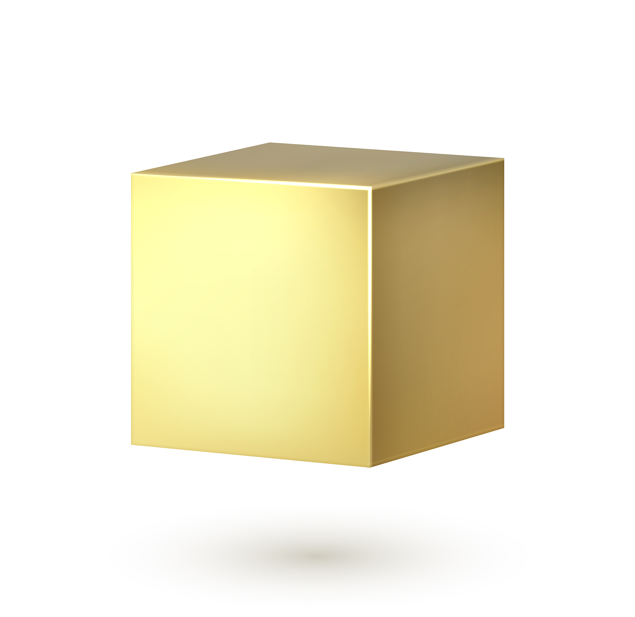
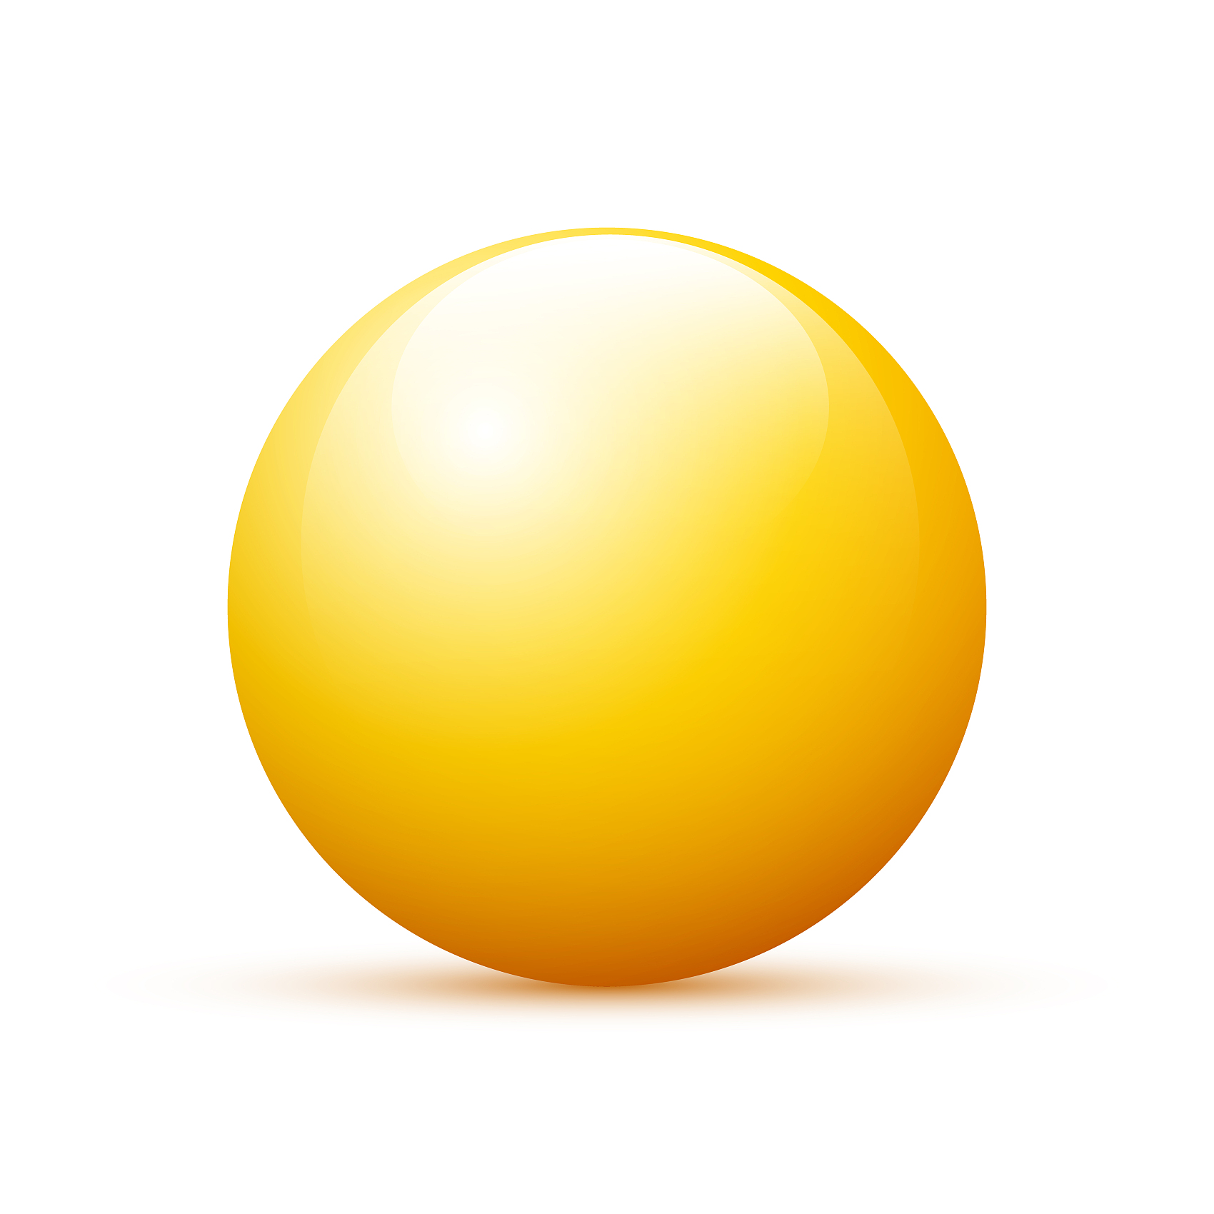
课程讲授
测形状不规则物体的体积
思考：怎么测量物体的体积？
1.对于正方体、球体等形状规则的物体的体积如何测量呢？
可以用刻度尺测量出它们的长、宽、高或直径，再用体积公式计算出它们的体积。

Slide 13
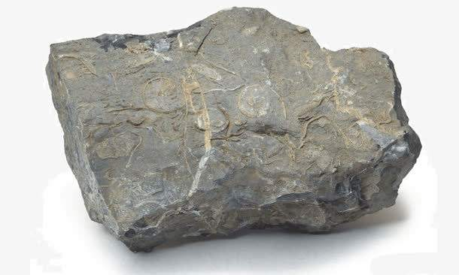
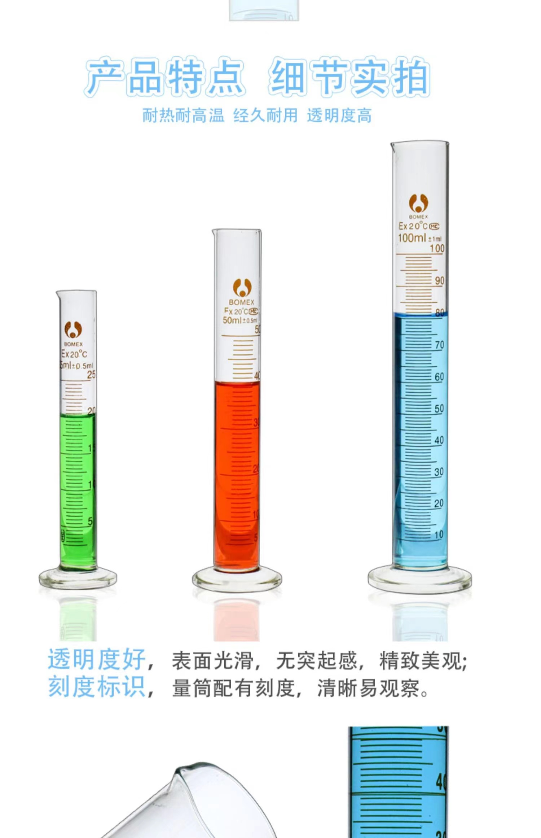
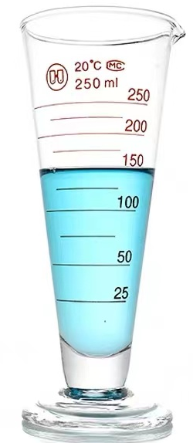
课程讲授
测形状不规则物体的体积
2.对于形状不规则的物体的体积如何测量呢？
在实验室里常用量筒或量杯来测量物体的体积。
（1）认识量筒和量杯
①测量范围
②分度值
③量筒和量杯不同点
分度值：1ml
分度值：25ml
a.形状：量筒上下粗细均匀，
量杯上粗下细。
b.刻度线：量筒分布均匀，
量杯分布不均匀。
量筒
量杯
0~250ml
0~100ml

Slide 14
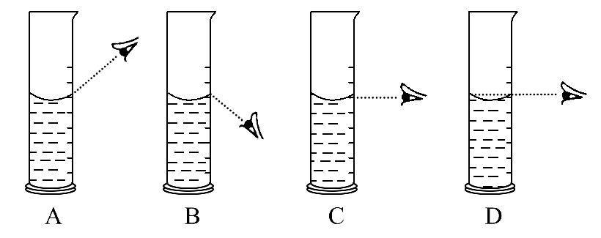
课程讲授
测形状不规则物体的体积
（2）使用方法
（根据情况选择合适的量筒或者量杯）
①选
②观
③放
④看
⑤读
⑥记
俯视偏大
（量程、分度值、单位）
（放置在水平桌面上）
（视线与凹液面最低处相平）
（不用估读）
（数值+单位）
仰视偏小

Slide 15
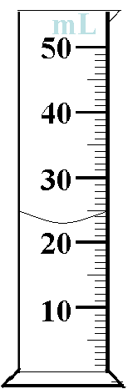
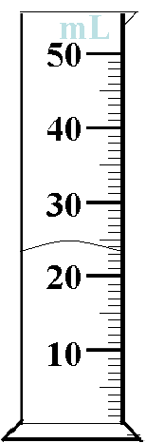
课程讲授
测形状不规则物体的体积
（3）练习读数
如果量筒或量杯里的液面是凸形的，则读数时视线与凸液面顶部相平。
25ml
23ml

Slide 16
课程讲授
测形状不规则物体的体积
（4）量筒或量杯的使用
①用量筒测量一瓶水的体积
测量步骤：
a.选择合适量程的量筒；
b.把瓶中的水全部倒入量筒中，记下液面所指示的读数V，即为所需要测量的一瓶水的体积。
发散与思考：
由于瓶的内壁肯定粘附着少许的水，所测量的体积肯定比实际的要小。

Slide 17
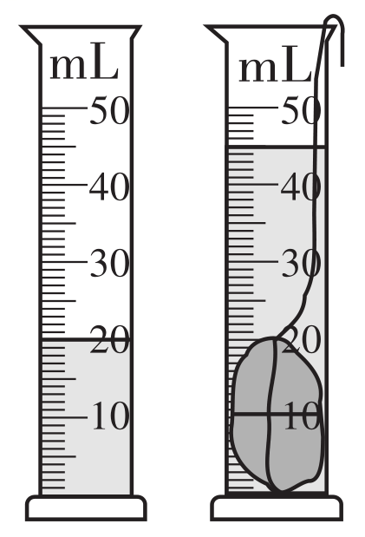
课程讲授
测形状不规则物体的体积
（4）量筒或量杯的使用
排水法
②用量筒测量不规则金属块的体积
测量步骤：
a.选择合适量程的量筒；
b.将适量的水倒入量筒中，读取示数，记为V₁；
c.用细线拴住金属块，缓慢放入量筒中，使石块全部浸没在水中，记下此时液面的示数V₂；
d.计算金属块的体积V= V₂- V₁。
V₂
V₁
测量值偏大
发散与思考：如果将V₁和V₂的测量顺序颠倒会怎样？

Slide 18
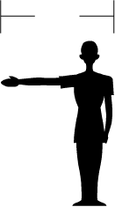
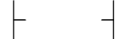


课程讲授
身上的“尺”和“表”
假如没有测量工具，你能否对时间、长度进行估测呢？
1.估测长度
请你与同学合作，测出自己身上的一些尺寸。
先用眼睛估测课桌的长度，再用身上的“尺”粗略测量，最后用刻度尺测量，看看这三个结果之间相差多少。
1 m
1 dm
1 cm

Slide 19
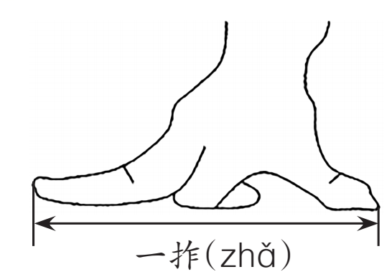
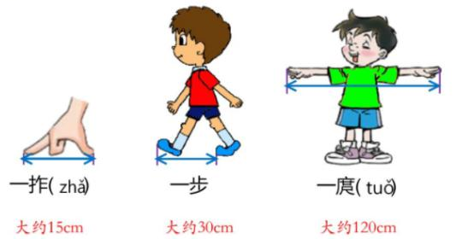
课程讲授
身上的“尺”和“表”
身上的“尺”
一拃
一步
一庹
[ yī zhǎ ] 张开大拇指和中指，两端的距离。
自然行走时两脚间的距离
[ yī tuǒ ]两臂向左右伸开的长度。

Slide 20
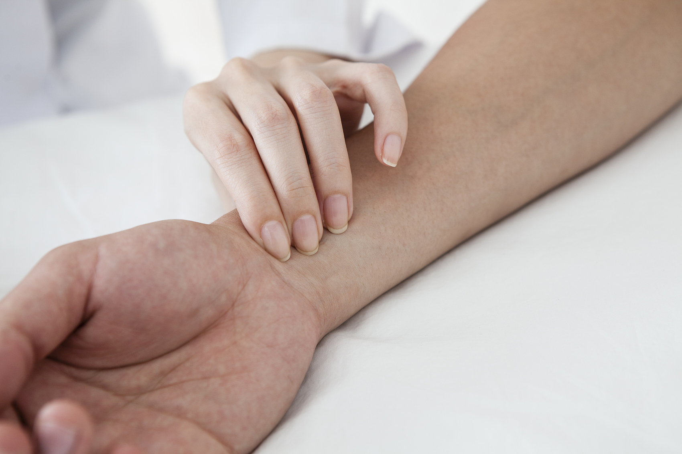
课程讲授
身上的“尺”和“表”
2.估测时间
在正常的情况下，你的脉搏1min跳动多少次？能否用它作为“表”来估测时间呢？请试一试。

Slide 21
课程讲授
小结
累积法
长度的“间接
测量”
以直代曲法
长度和时间测量的应用
滚轮法
卡尺法
认识量筒和量杯
测形状不规则物体的体积
量筒和量杯的使用方法
用量筒或量杯测体积
身上的“尺”
和“表”
估测长度
估测时间

Slide 22
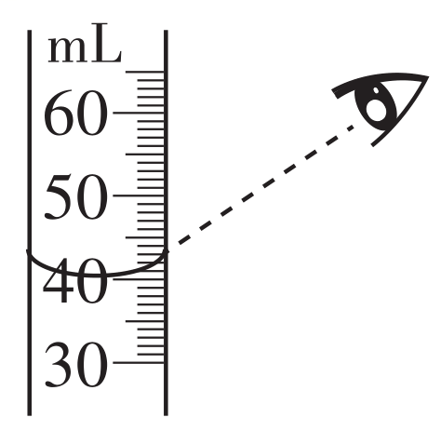
习题练习
1. 如图所示量筒的分度值是_________；测量时如果按如图所示的方法读数，则读出的液体体积与真实值相比________（选填“偏大”“偏小”或“相等”）。
1ml
偏大

Slide 23
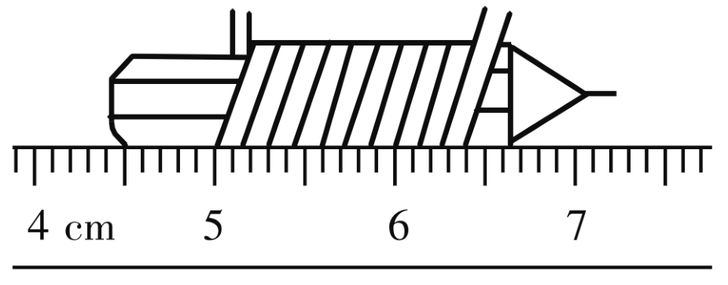
习题练习
2. 为了解决普通刻度尺无法直接测量金属丝直径的问题，运用了如图所示的特殊测量方法 （填方法名称）进行测量，此时细金属丝的直径约是 mm（结果保留一位小数）。
累积法
1.4

Slide 24
习题练习
A
3. 下列测量长度的方法中，不正确的是（ ）
A.只使用一个刻度尺不用其他工具就可以准确测出乒乓球的直径
B.测一张纸的厚度可以用刻度尺先测出几十张纸的厚度，然后再除以纸的总张数
C.测自行车通过的路程，可先记下车轮转过的圈数，然后用圈数乘以车轮的周长
D.把曲线看成由许多小段直线组成的，用圆规量取每一小段直线的长度（半径），从一端量到另一端，最后用圆规所量次数 × 半径，就可算出曲线的长度

Slide 25
习题练习
4. 警方在案发现场发现一个脚印，脚印的长度测出来是0.264m，根据医学研究，人的身高约是脚长的7倍。据此可判断，犯罪嫌疑人的身高约为( )
A. 1.65m B. 1.65m C. 1.85m D. 1.95m
C

